Slide 1
Instalación y configuración de WINDOWS SERVER 2016

Slide 2
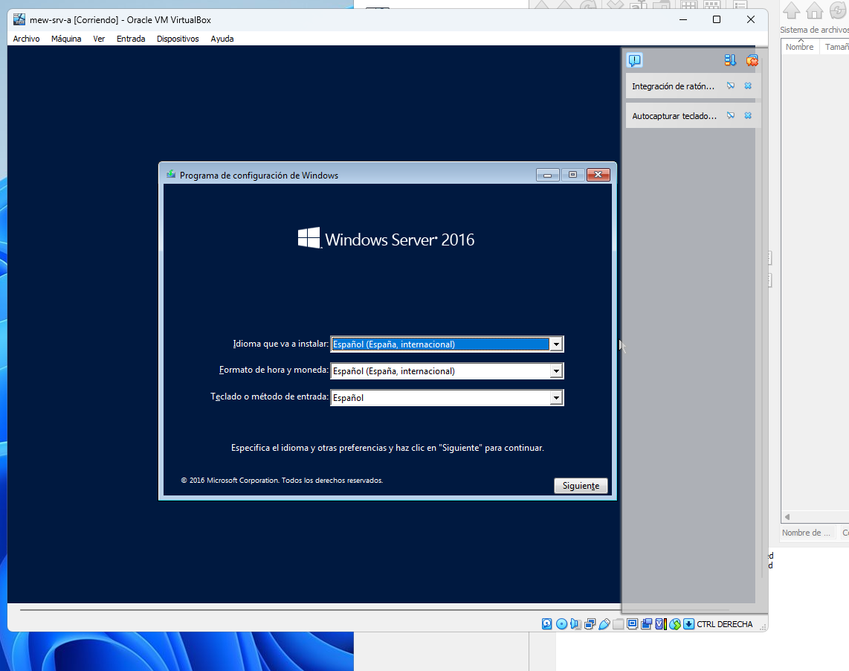
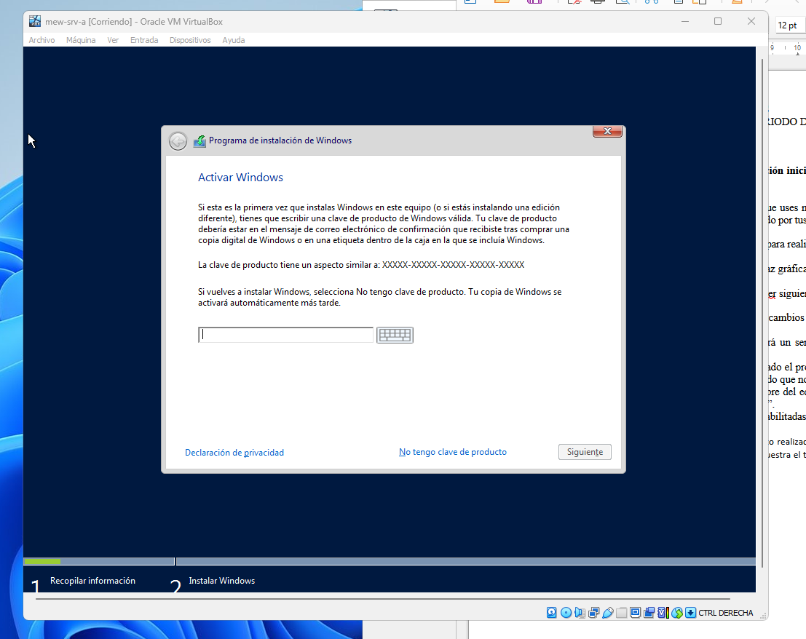
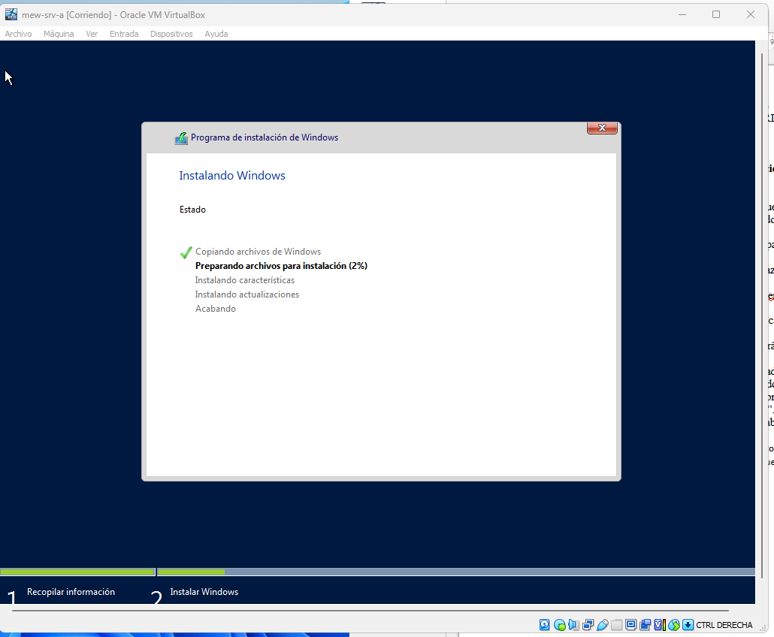
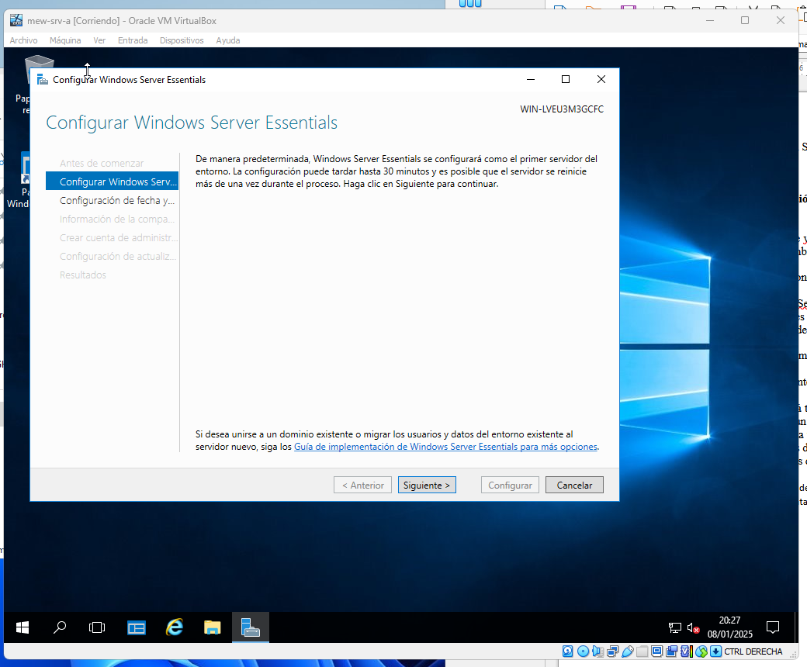
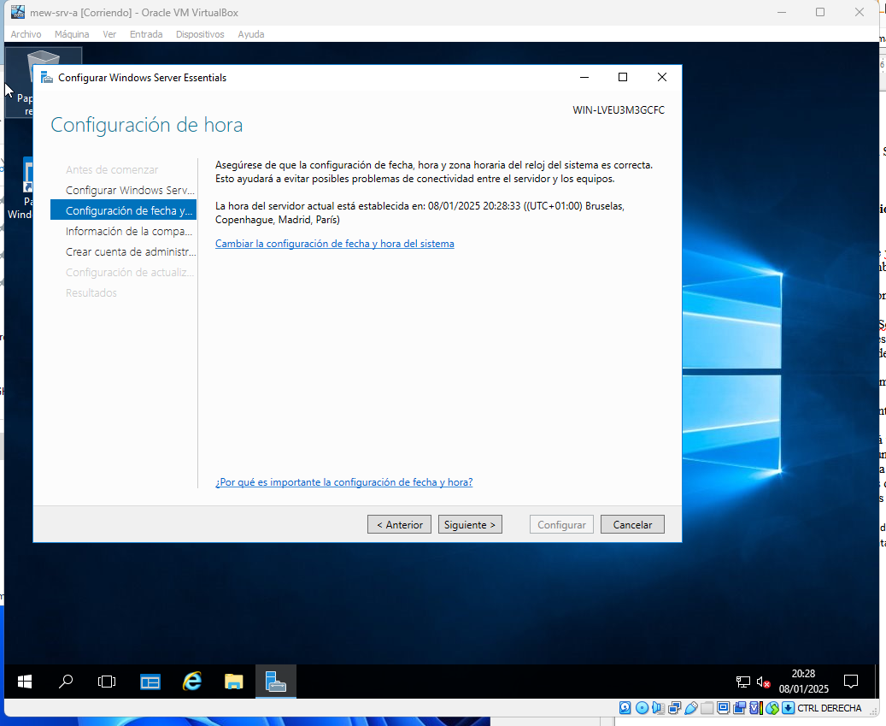
INSTALACIÓN DE WINDOWS SERVER 2016:

Slide 3
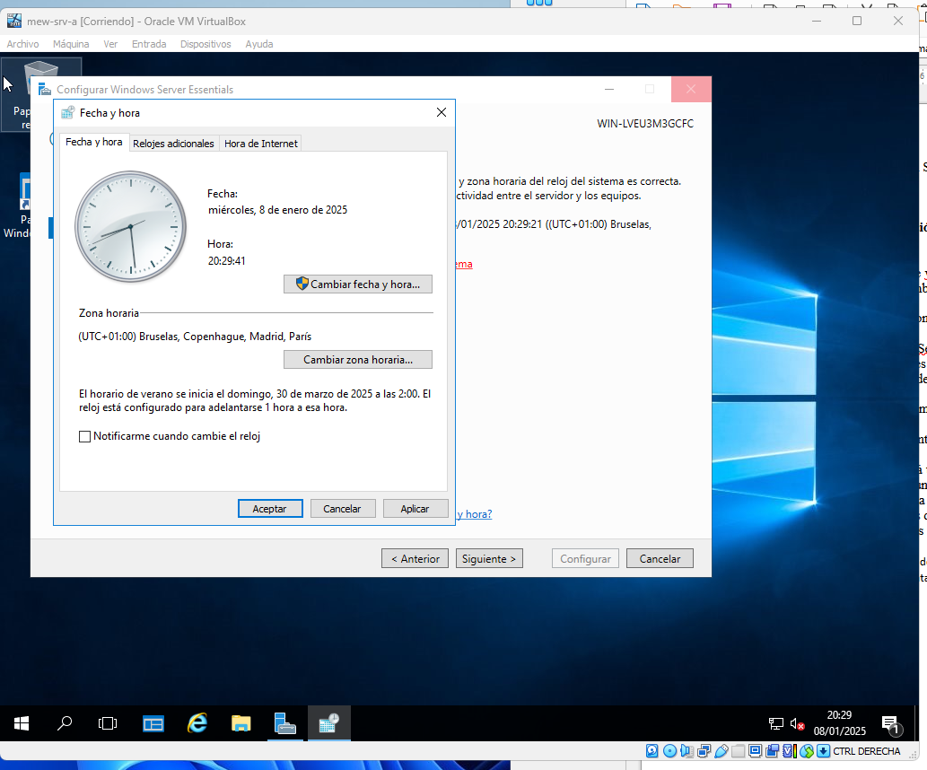
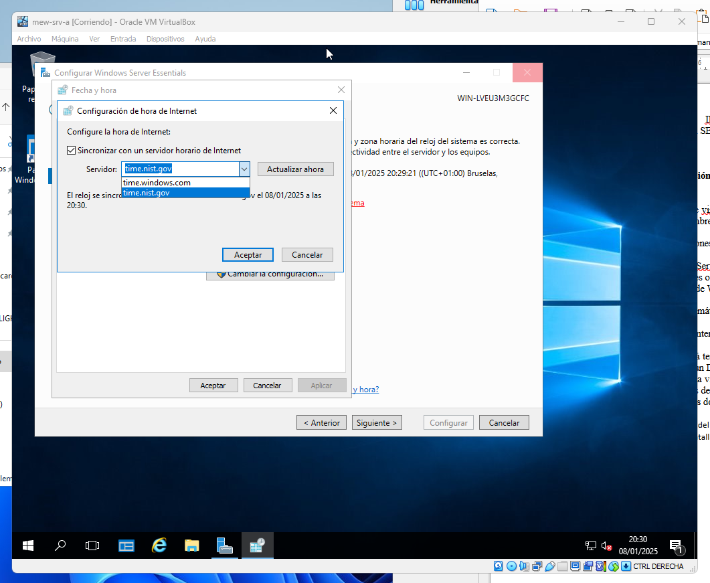
CONFIGURACIÓN DE WINDOWS SERVER 2016: CONFIGURAMOS FECHA Y HORA

Slide 4
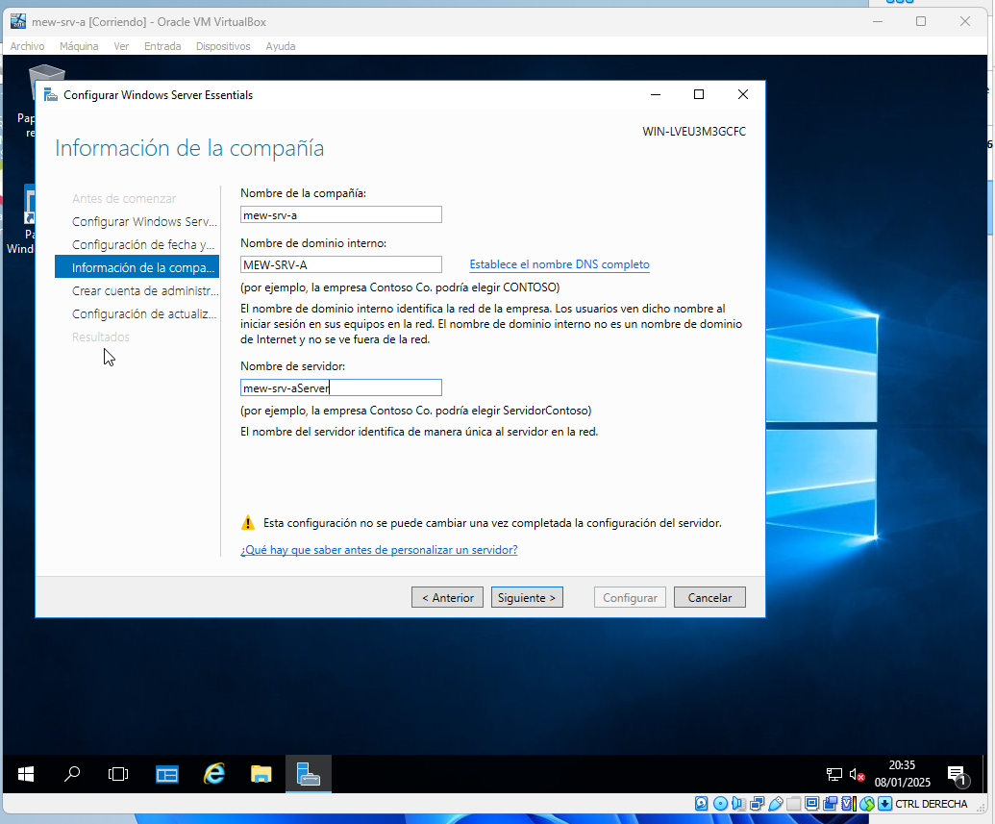
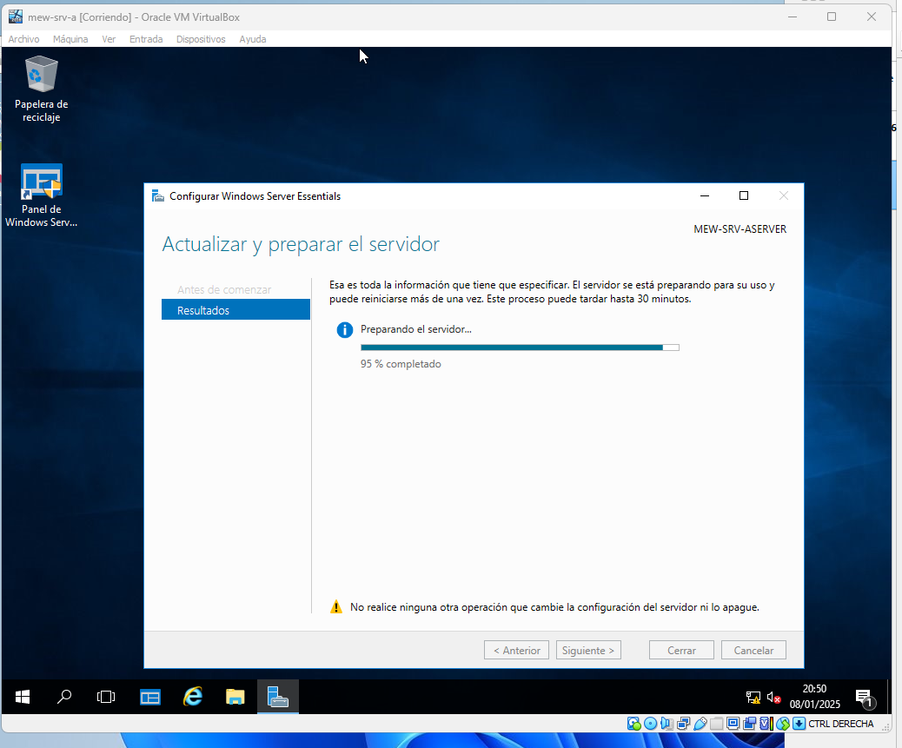
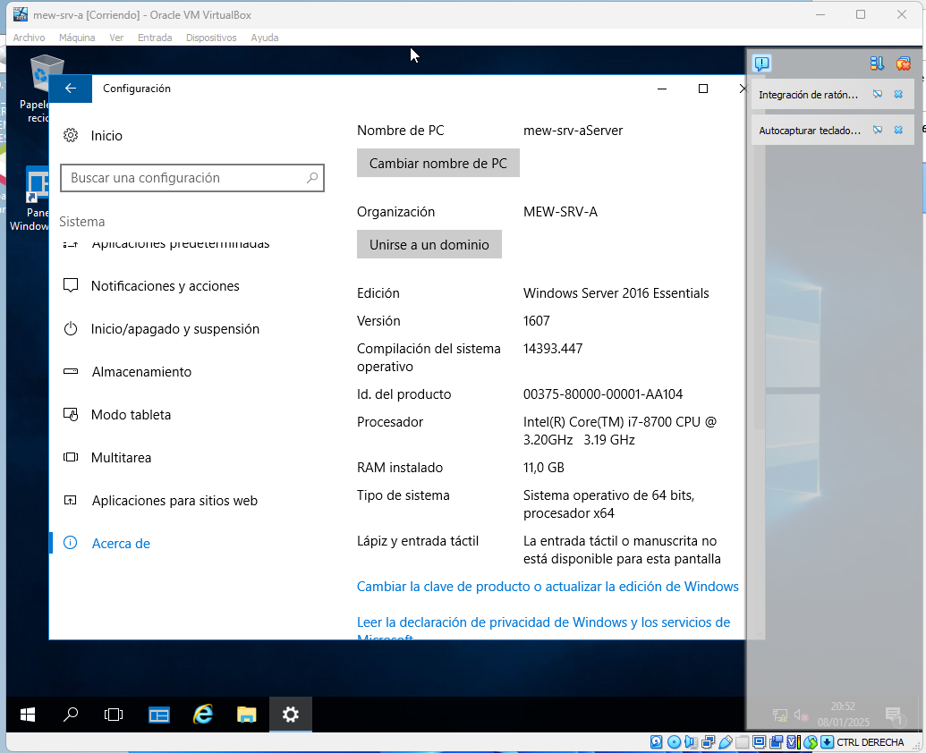
CONFIGURACIÓN DE WINDOWS SERVER 2016: CONFIGURAMOS EL NOMBRE DEL SERVIDOR

Slide 5
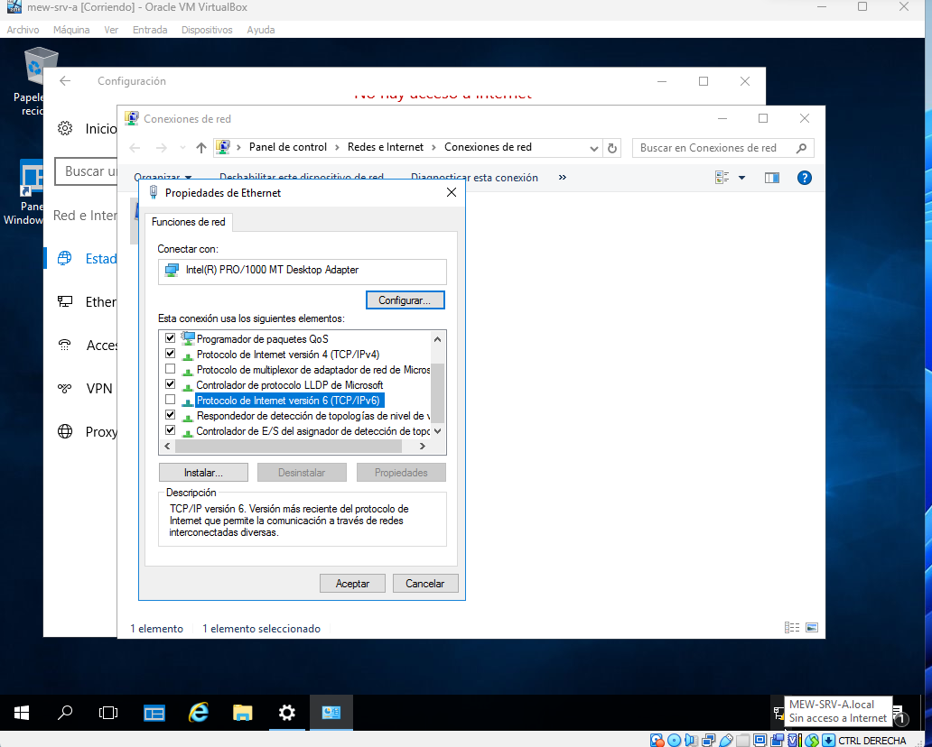
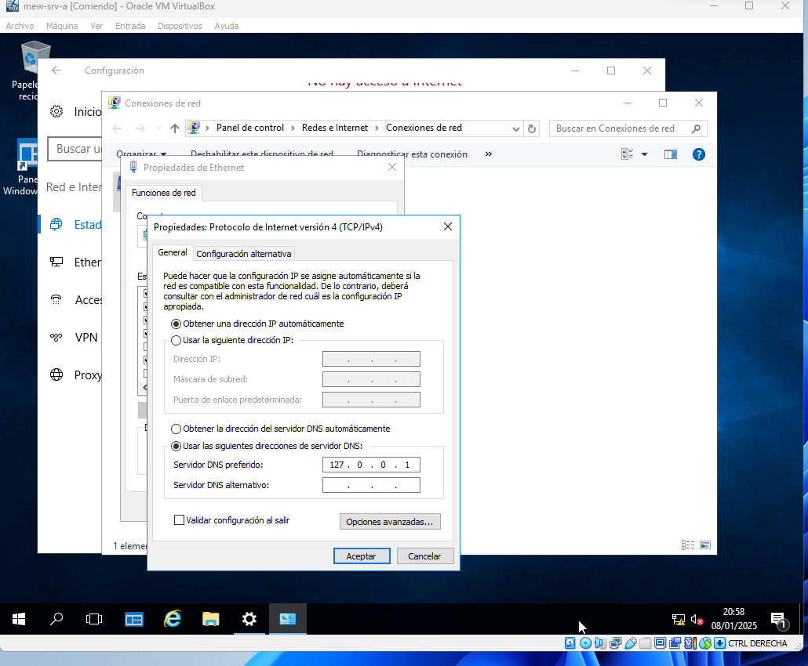
CONFIGURACIÓN DE WINDOWS SERVER 2016: CONFIGURAMOS LAS PROPIEDADES DE ETHERNET

Slide 6
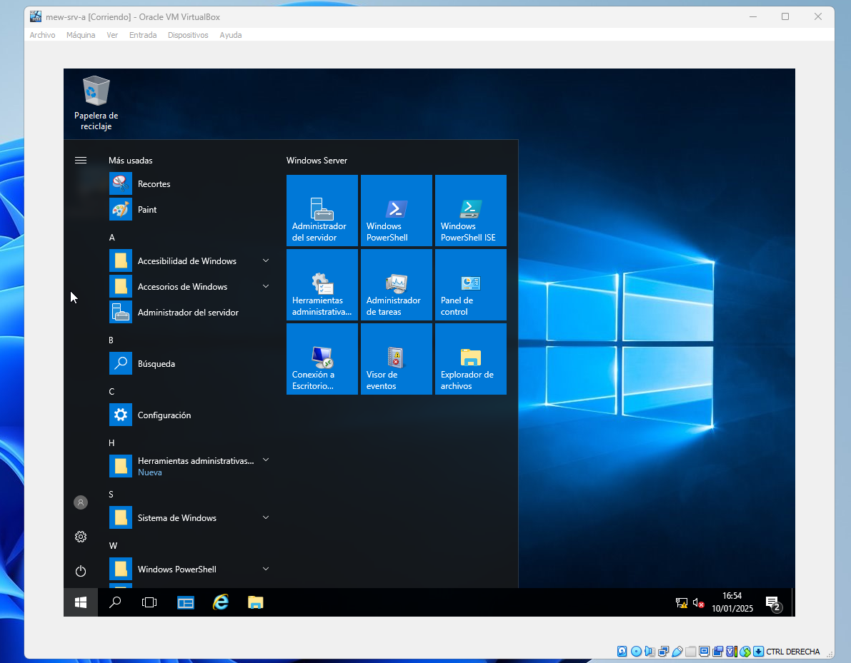
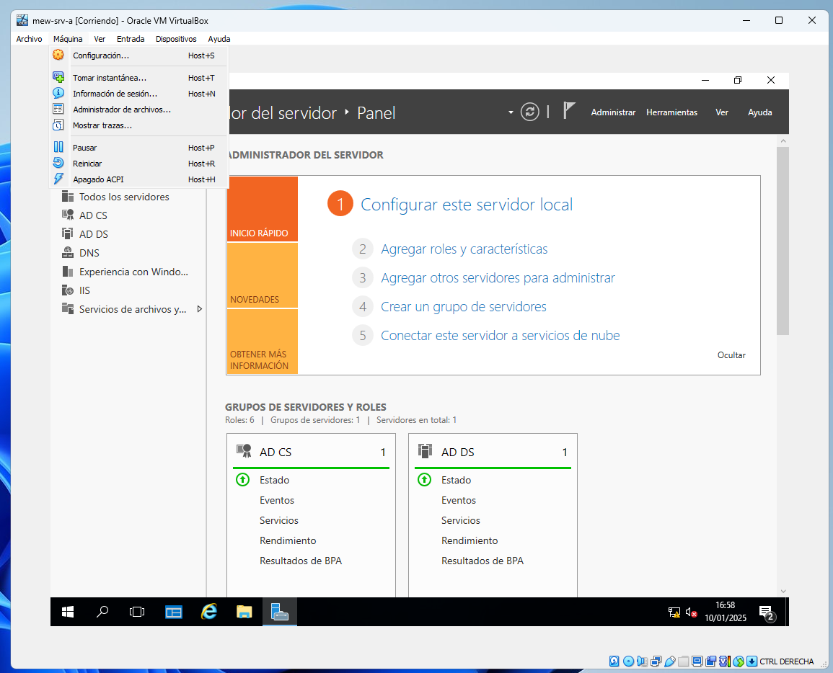
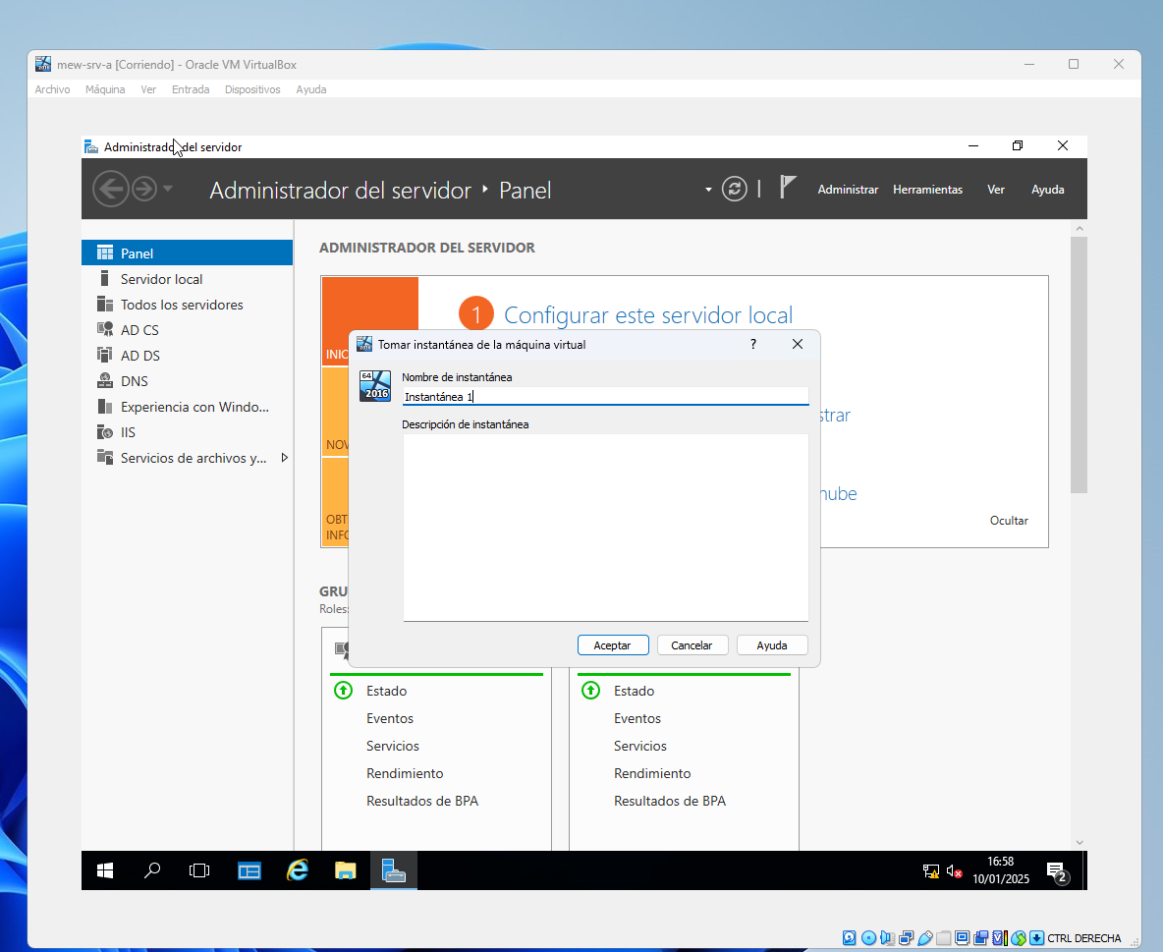
CONFIGURACIÓN DE WINDOWS SERVER 2016: PARTE 2. HACEMOS INSTANTANEA POR SI HAY QUE HACER ROLLBACK, Y CONFIGURAMOS EL SERVIDOR.

Slide 7
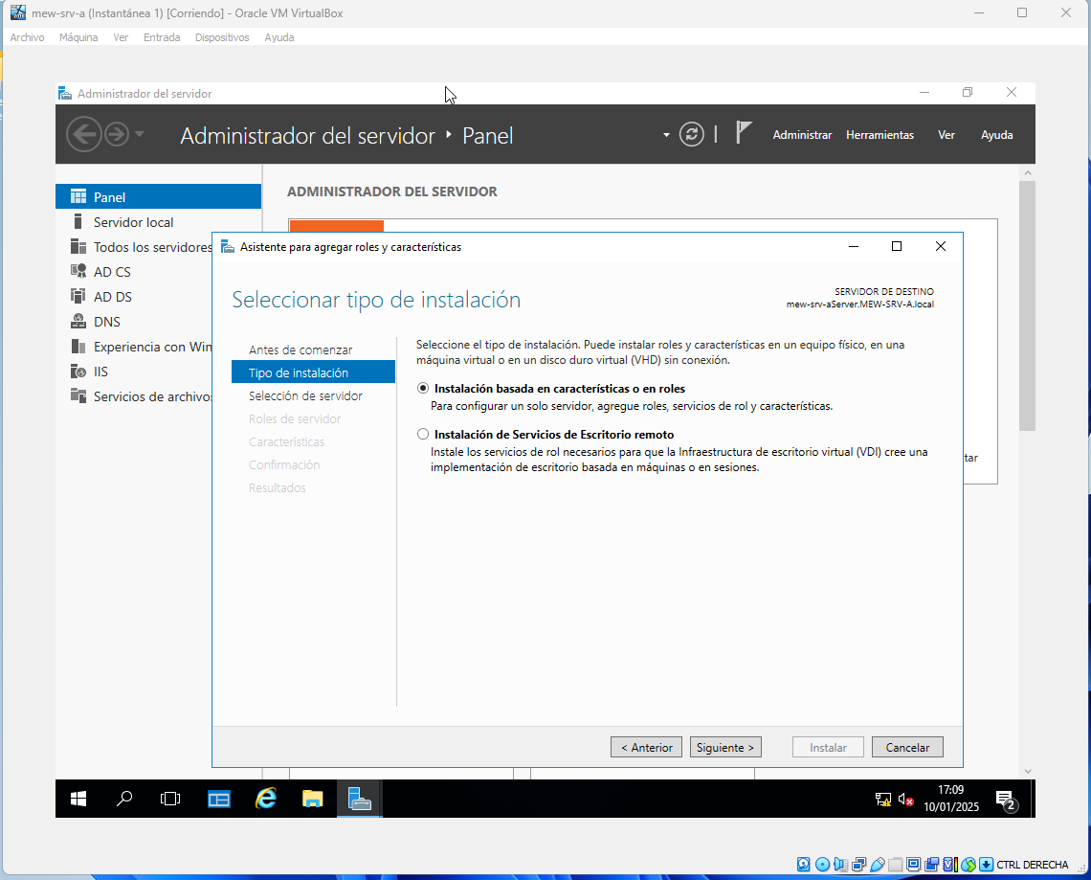
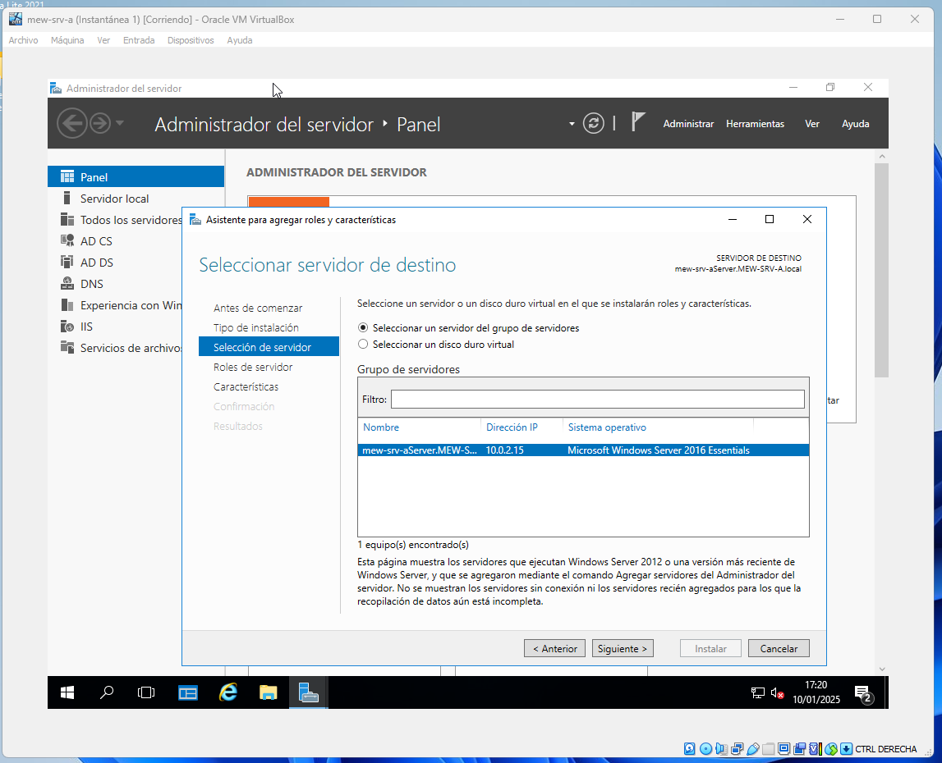
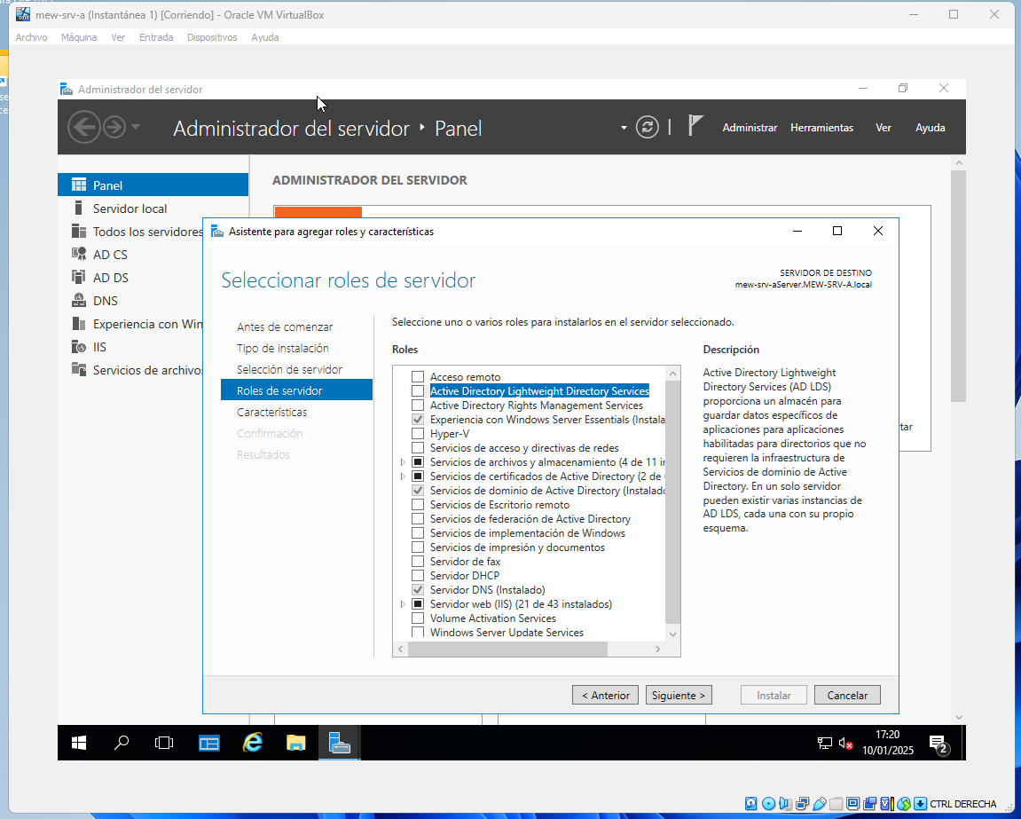
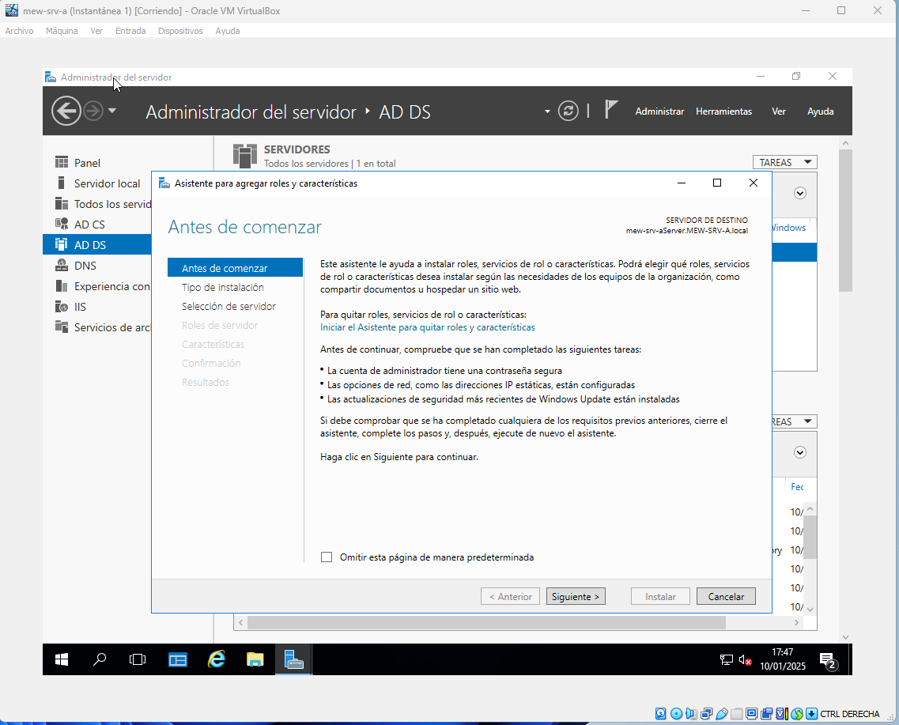
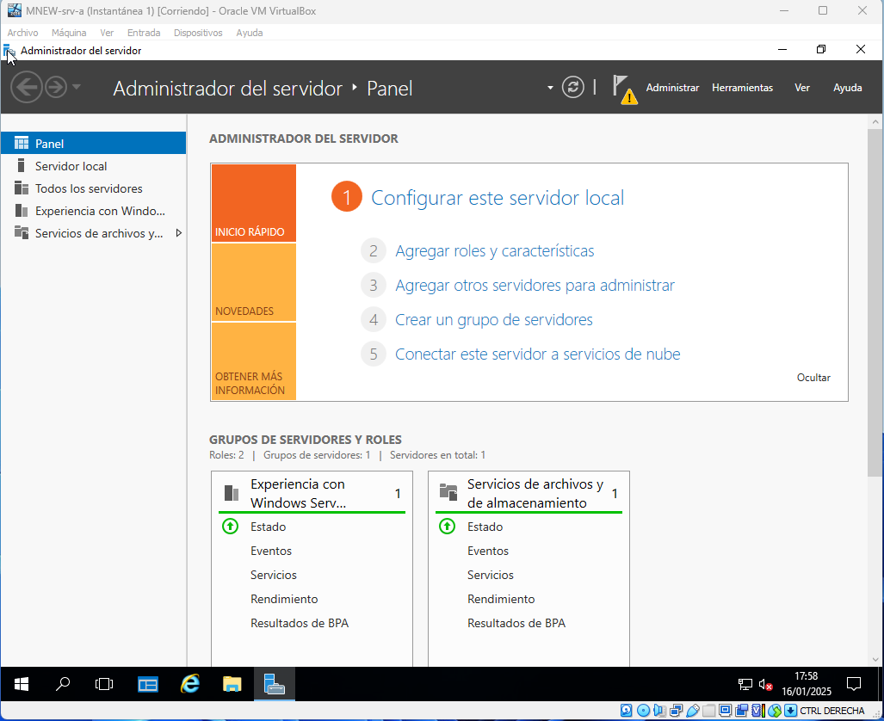
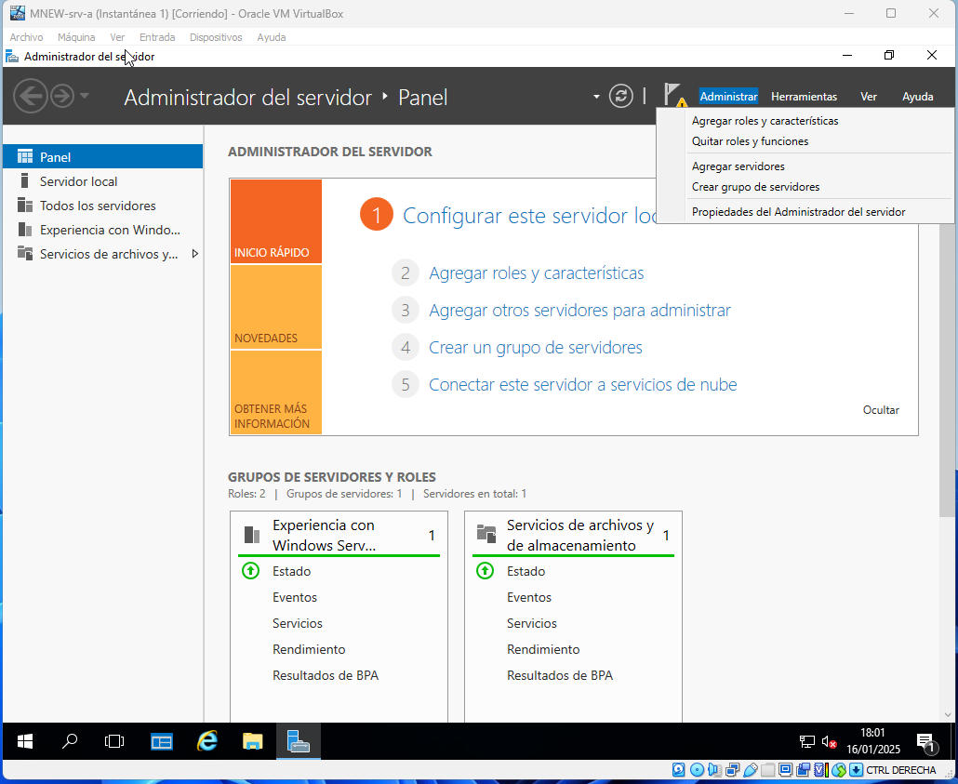
CONFIGURACIÓN DE WINDOWS SERVER 2016: PARTE 2. SELECCIONAMOS EL TIPO DE INSTALACIÓN Y PROCEDEMOS

Slide 8
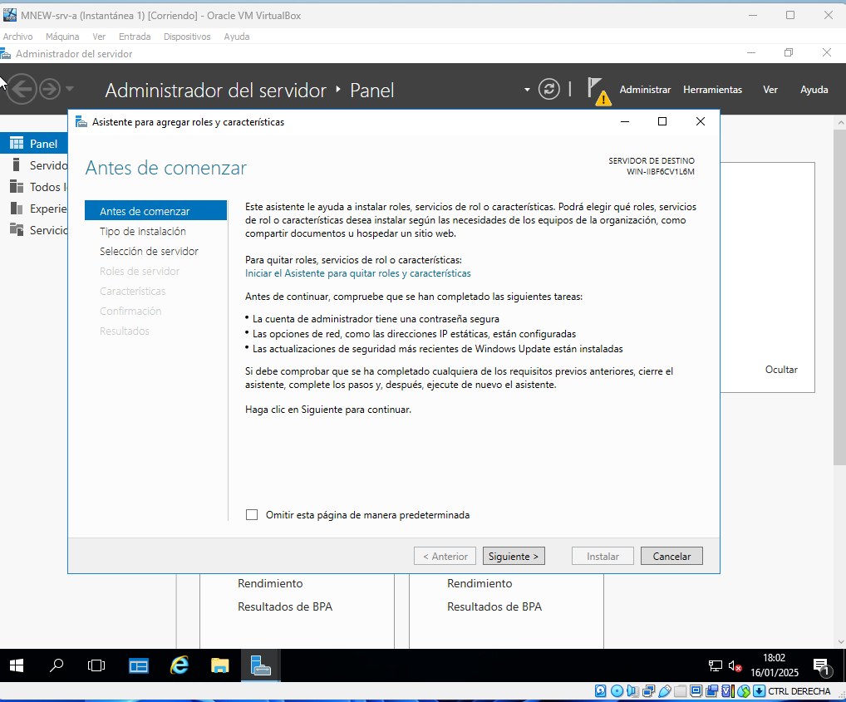
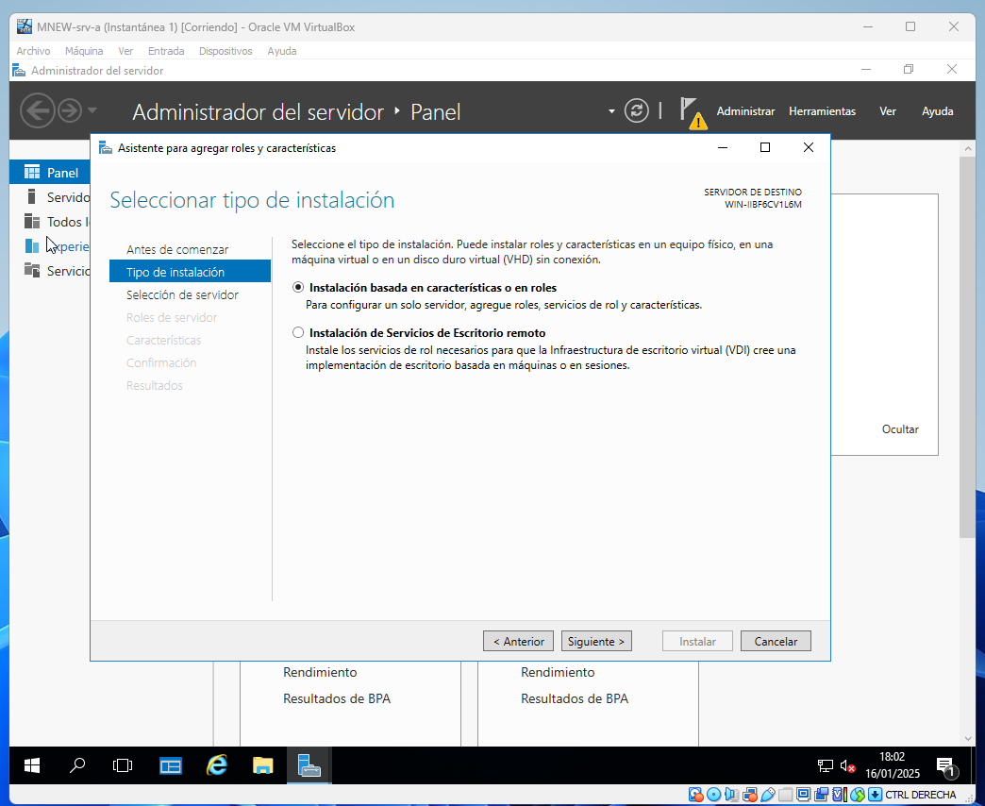
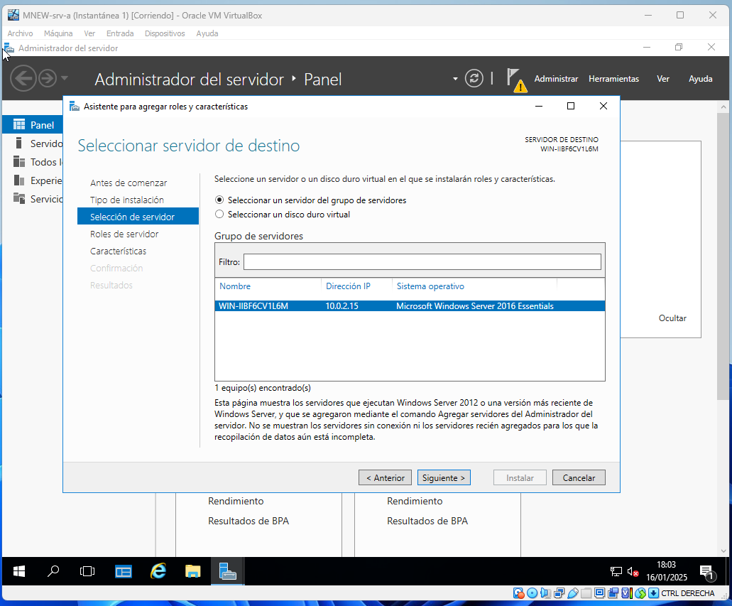
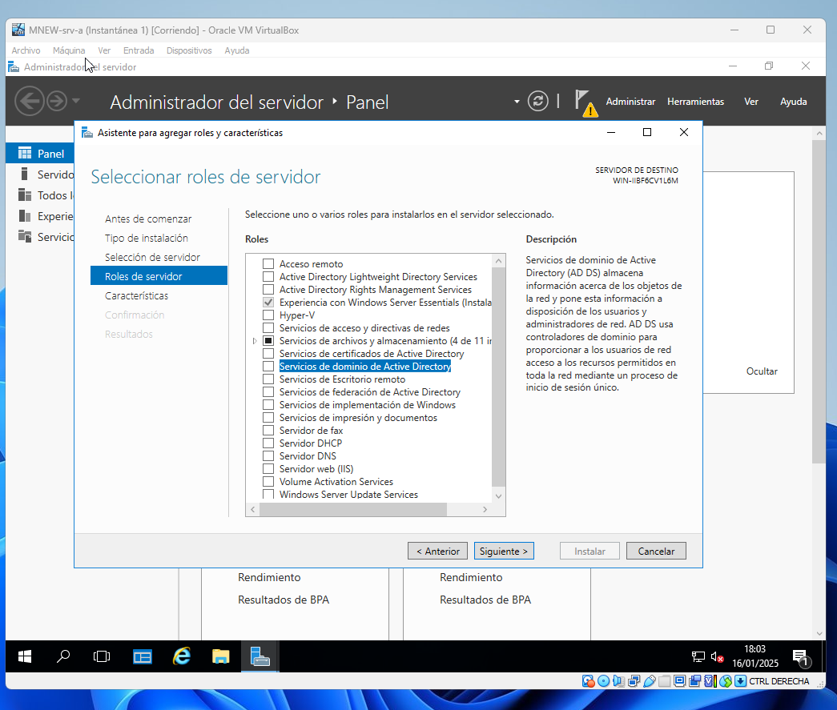
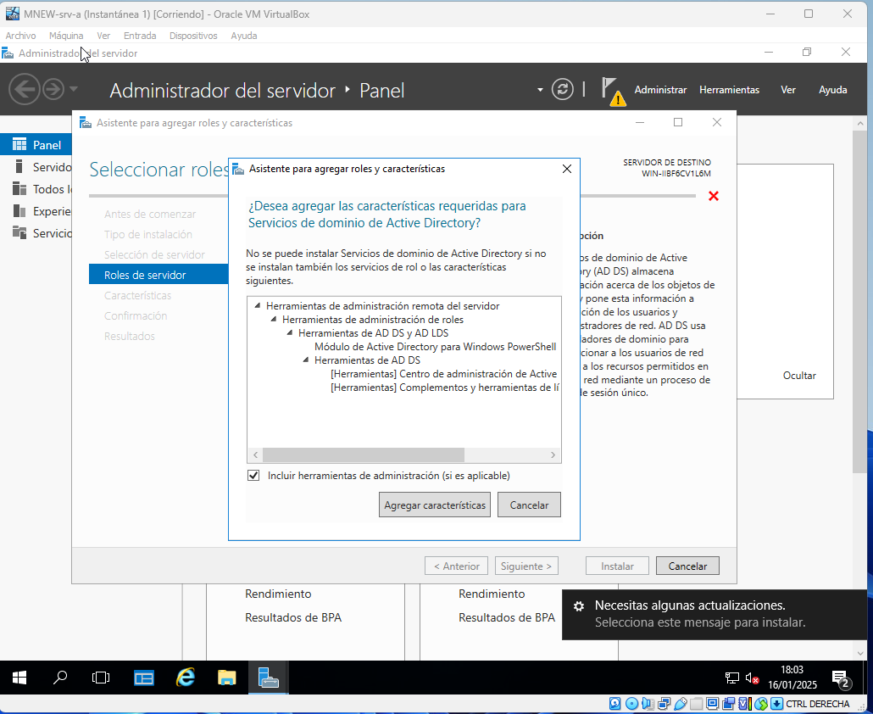
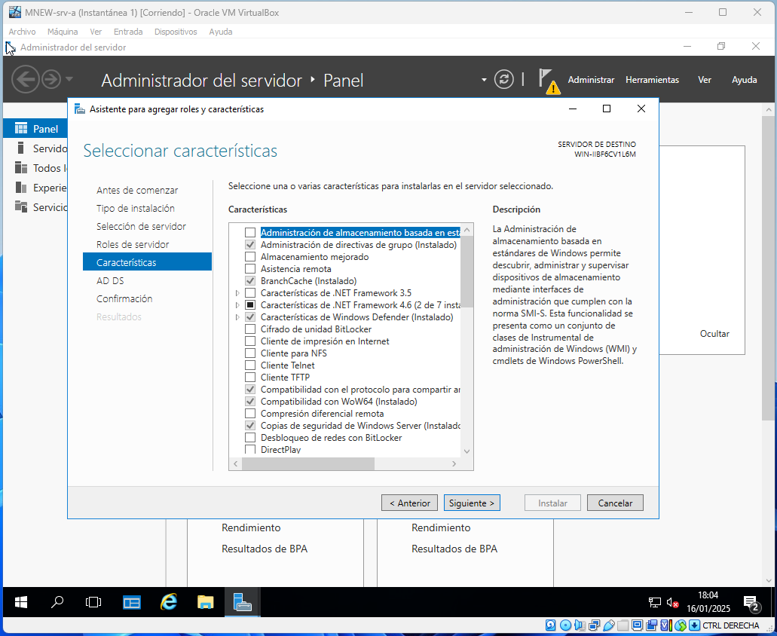
CONFIGURACIÓN DE WINDOWS SERVER 2016: PARTE 2. SELECCIONAMOS EL TIPO DE INSTALACIÓN Y PROCEDEMOS. AGREGAMOS ROLES CONT.

Slide 9
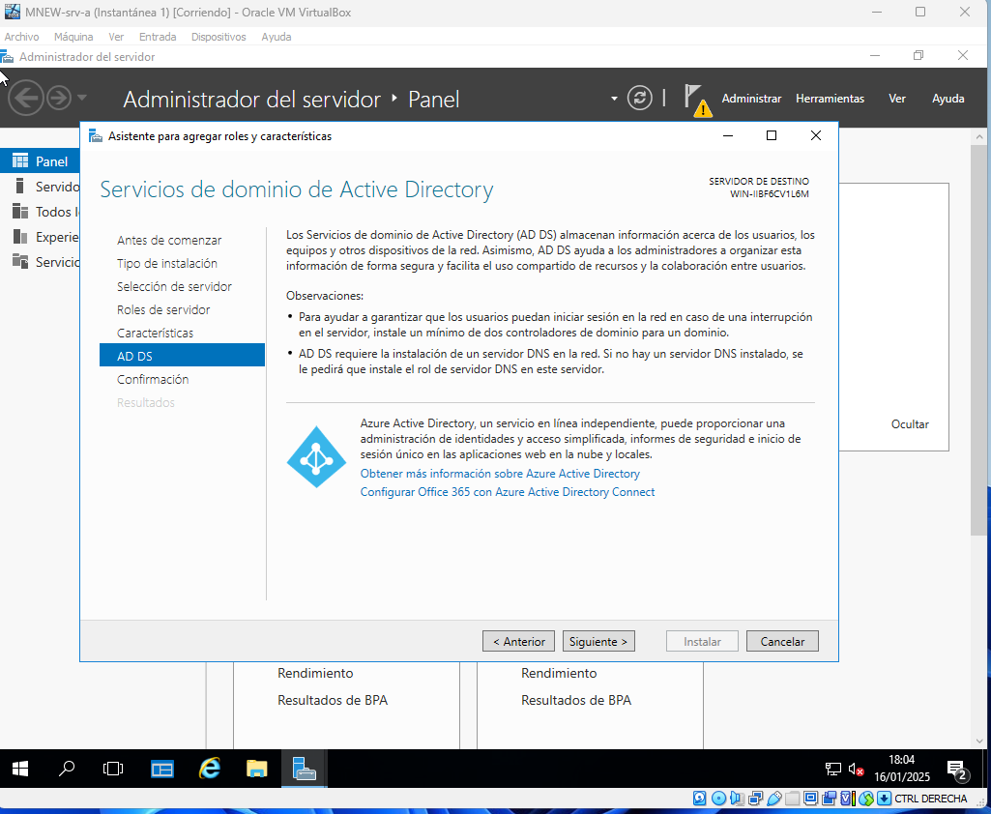
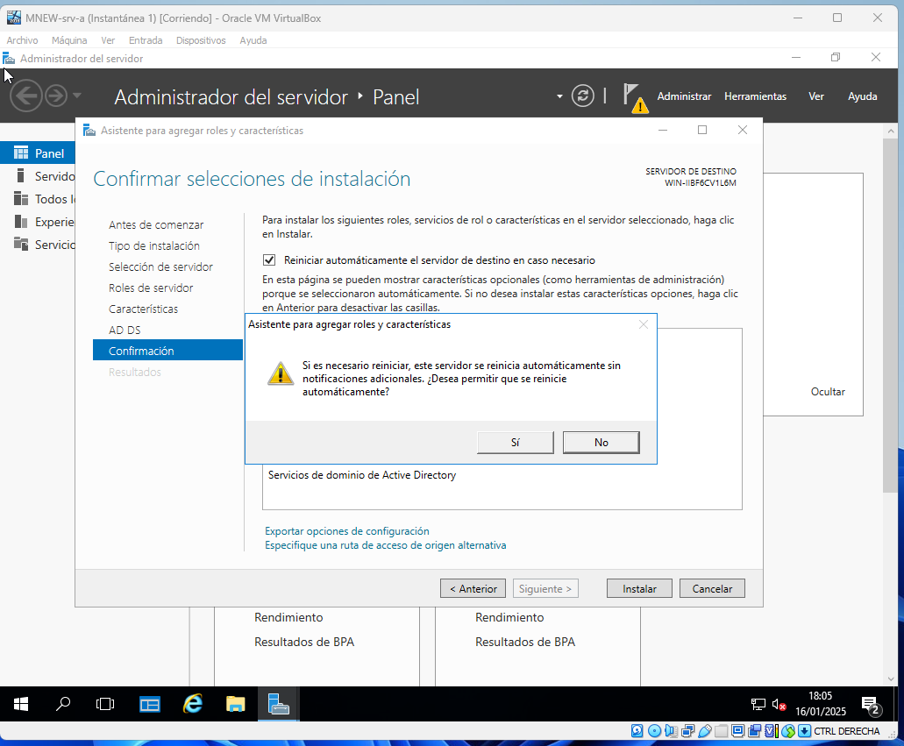
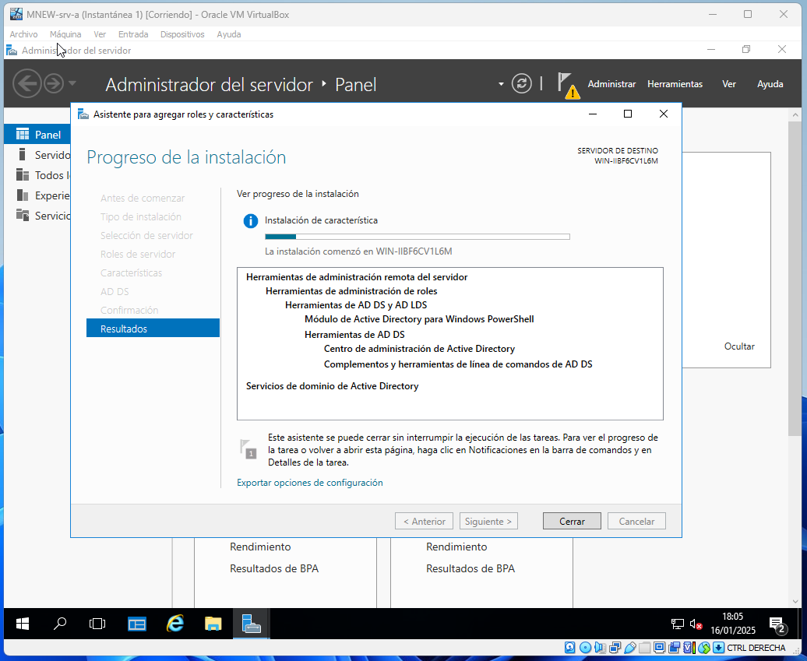
CONFIGURACIÓN DE WINDOWS SERVER 2016: PARTE 2. SELECCIONAMOS EL TIPO DE INSTALACIÓN Y PROCEDEMOS. AGREGAMOS ROLES CONT.

Slide 10
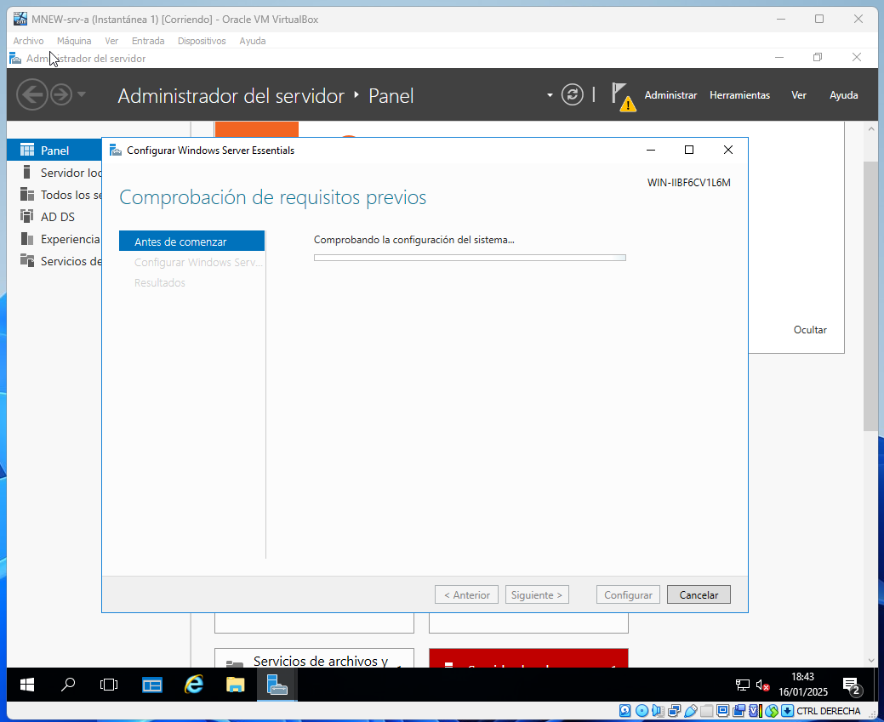
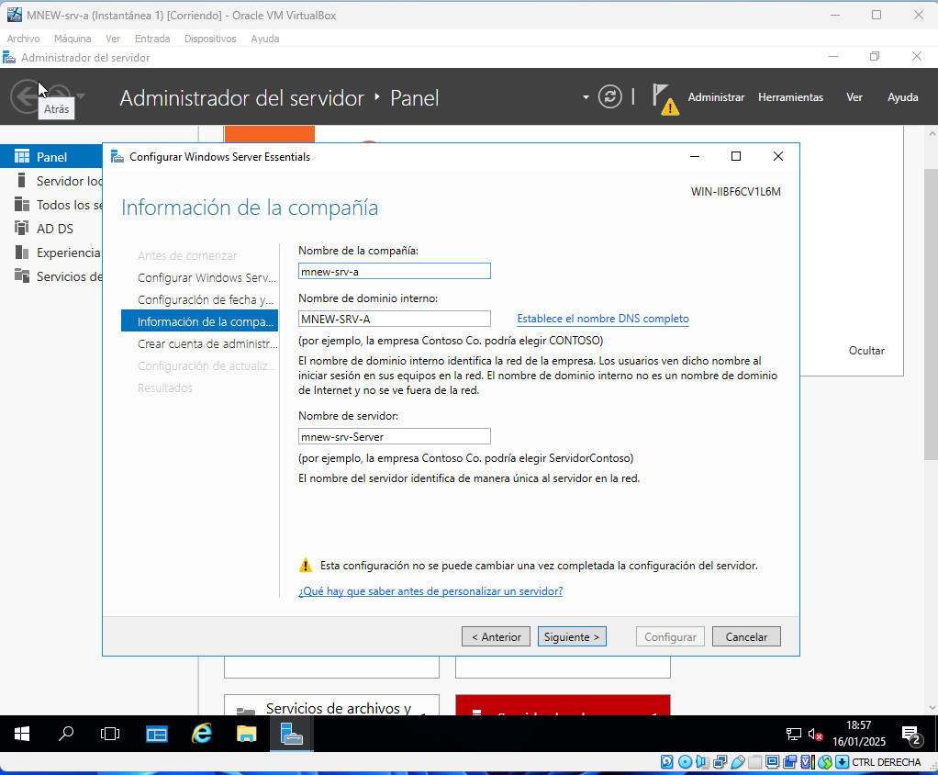
CONFIGURACIÓN DE WINDOWS SERVER 2016: PARTE 2. SELECCIONAMOS EL TIPO DE INSTALACIÓN Y PROCEDEMOS. AGREGAMOS ROLES CONT.

Slide 11
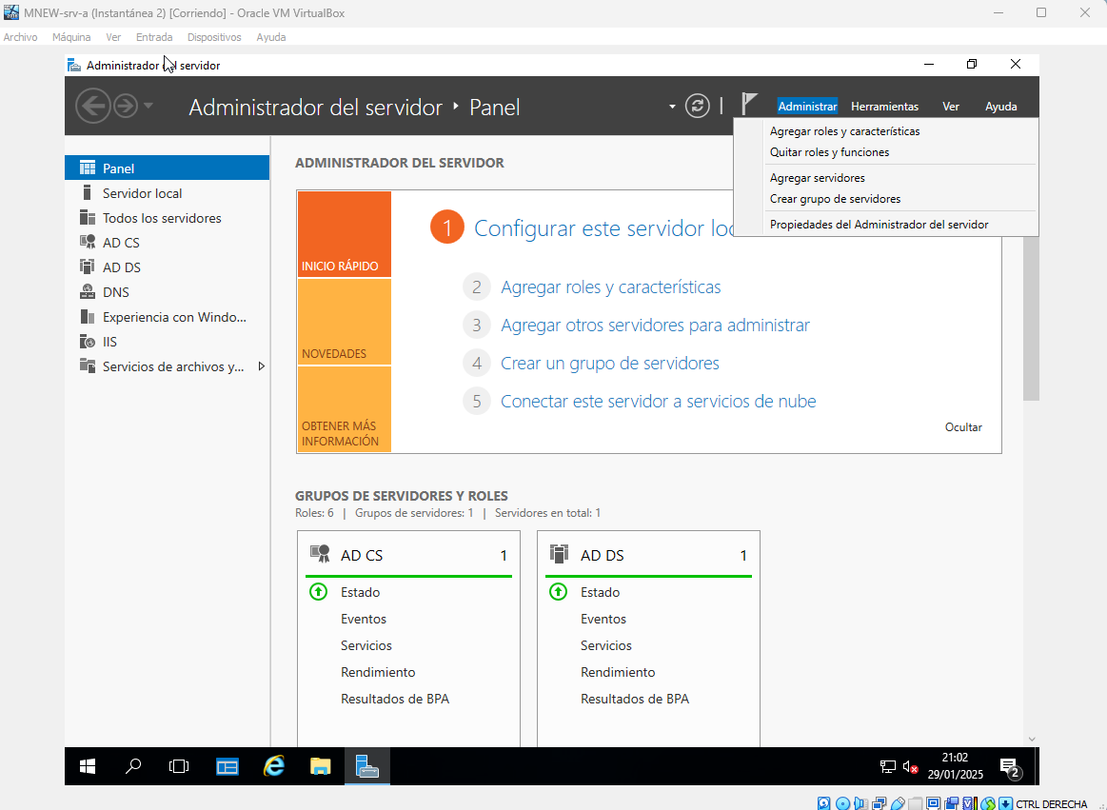
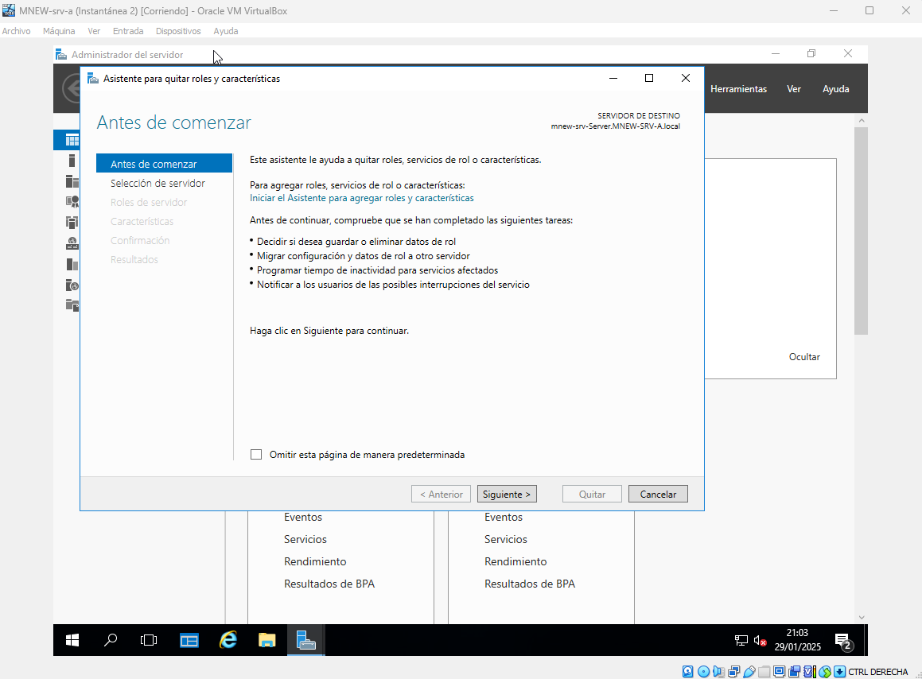
CONFIGURACIÓN DE WINDOWS SERVER 2016: PARTE 3. QUITAR ROLES Y DEGRADAR CONTROLADOR DE DOMINIO

Slide 12
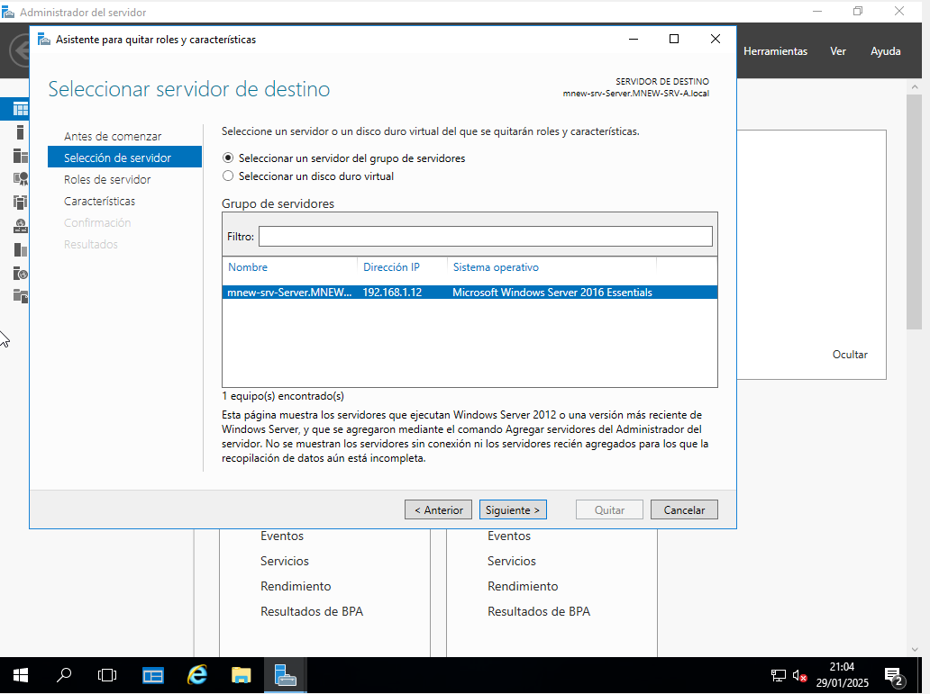
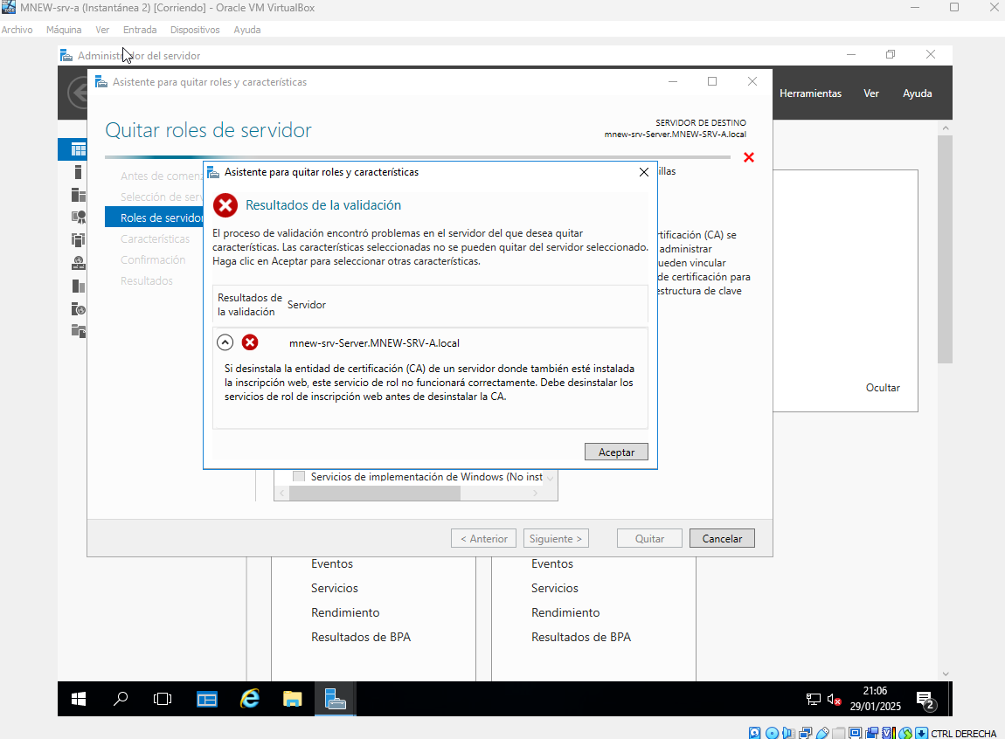
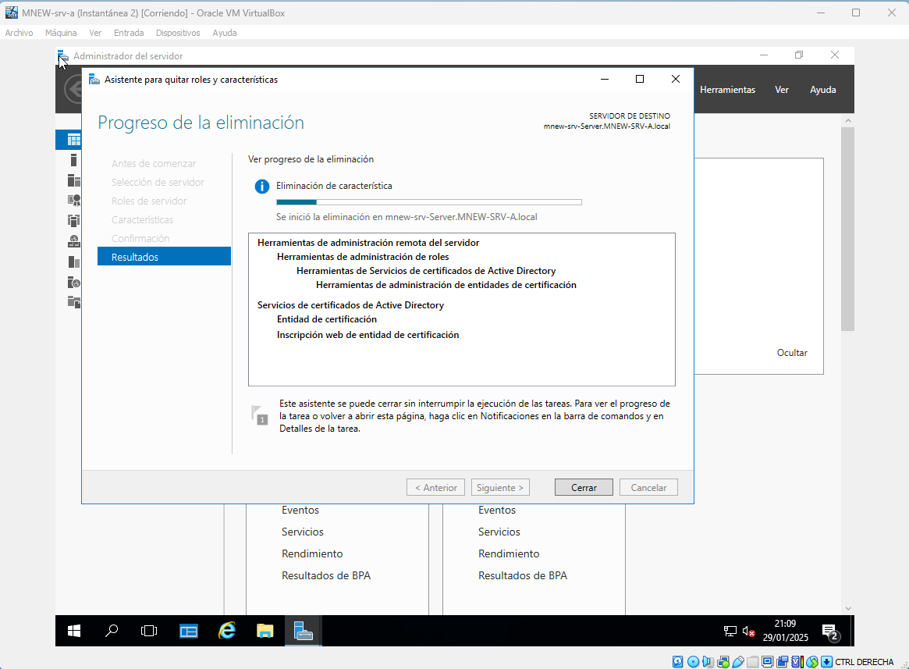
CONFIGURACIÓN DE WINDOWS SERVER 2016: PARTE 3. QUITAR ROLES Y DEGRADAR CONTROLADOR DE DOMINIO

Slide 13
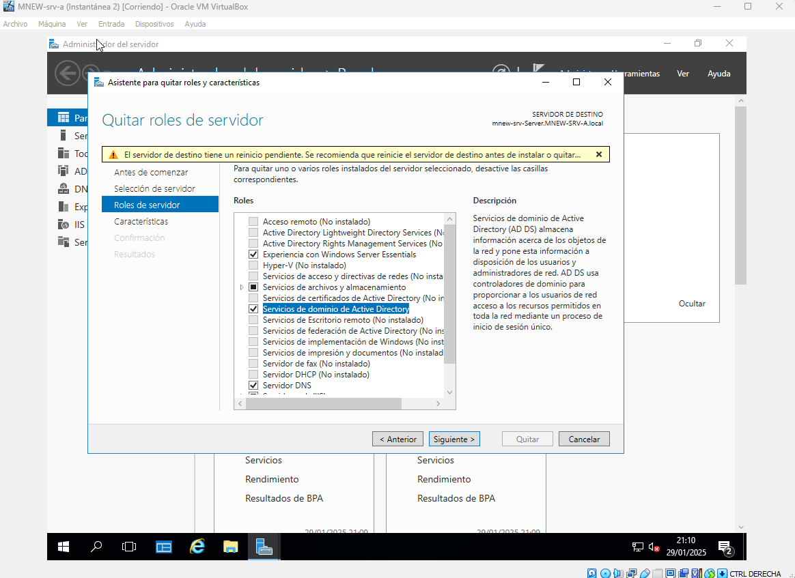
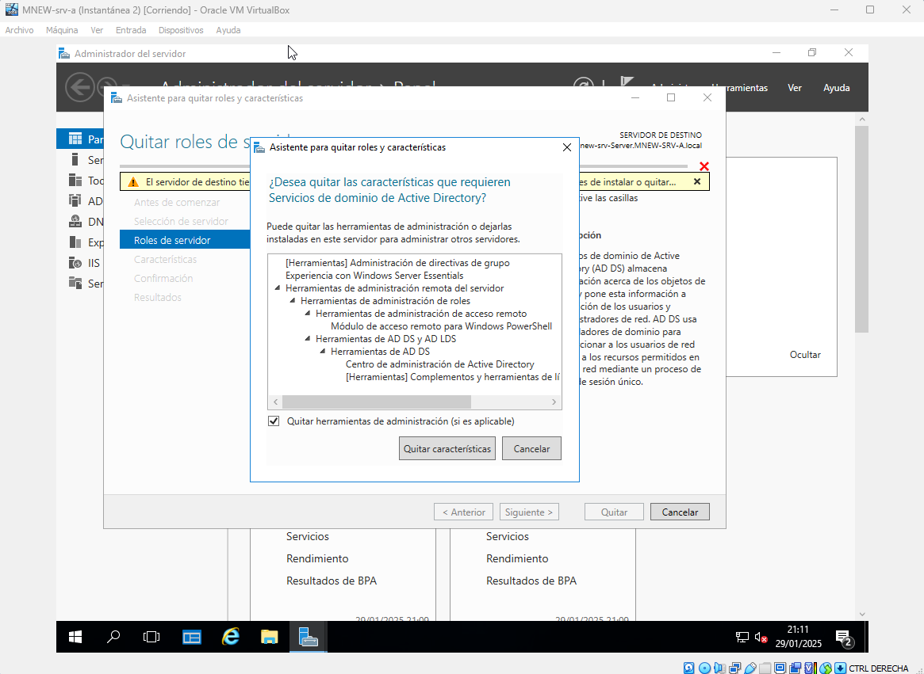
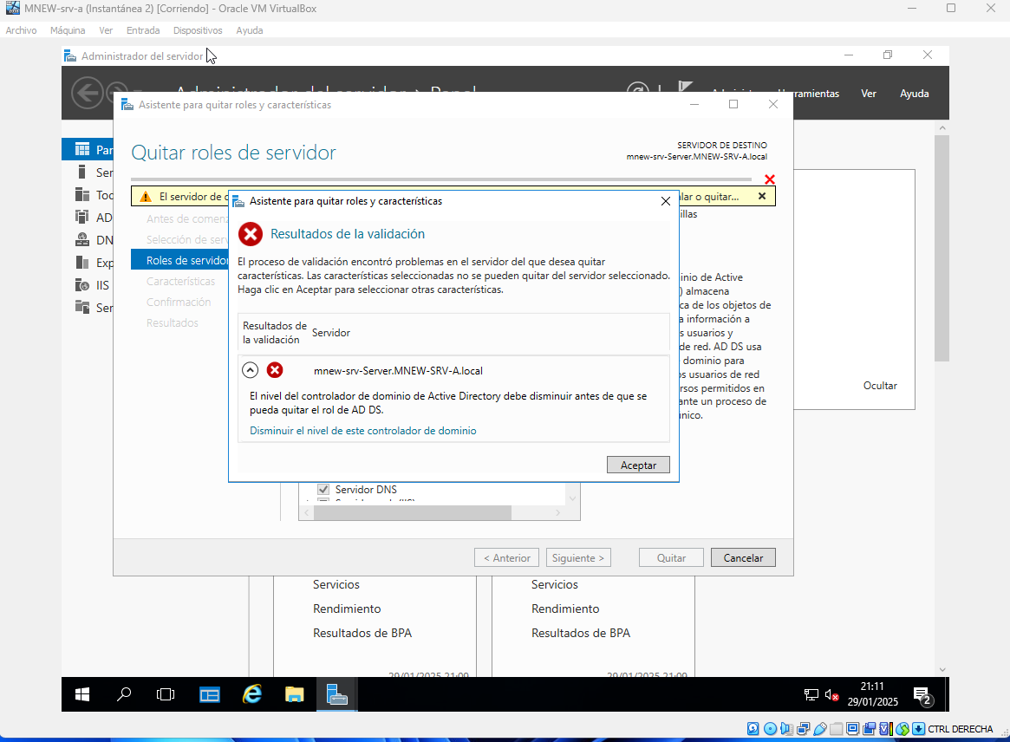
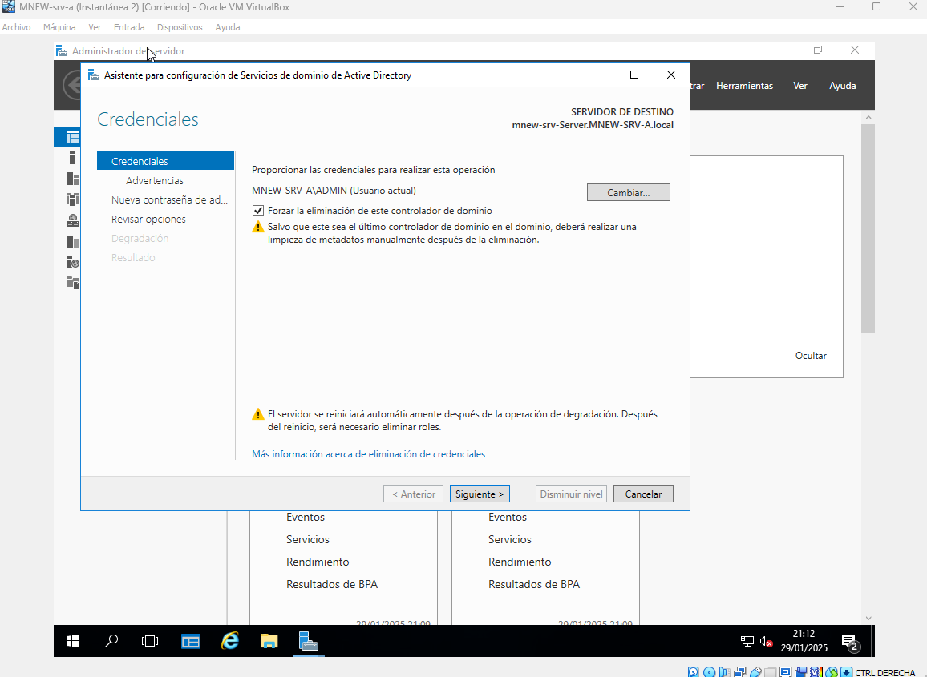
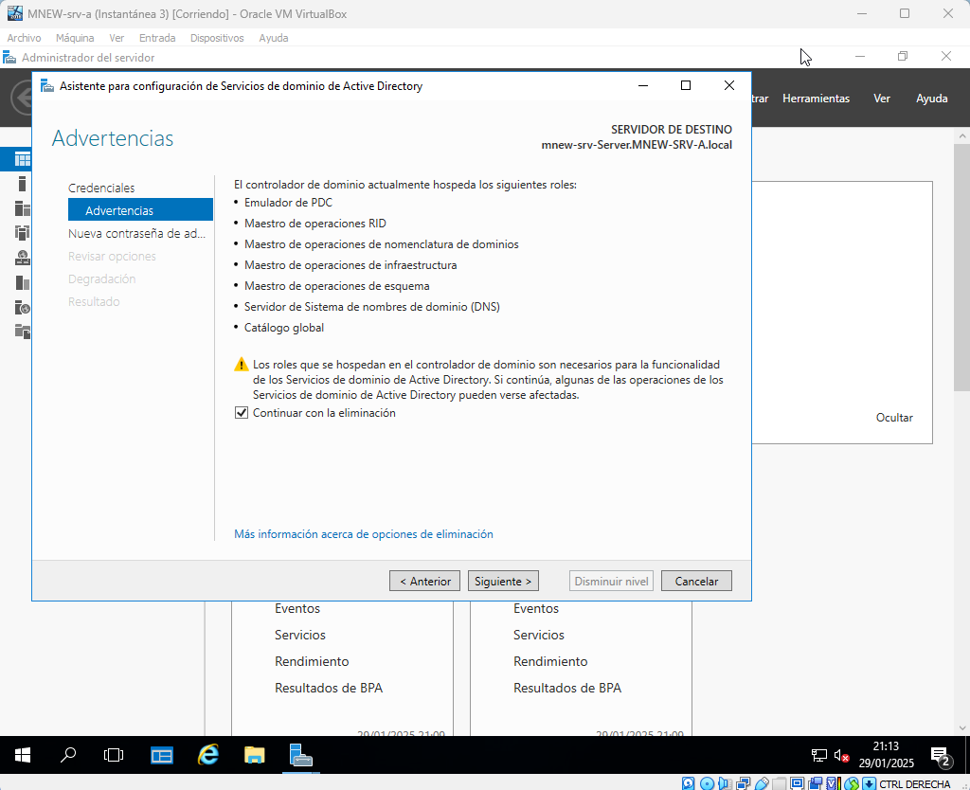
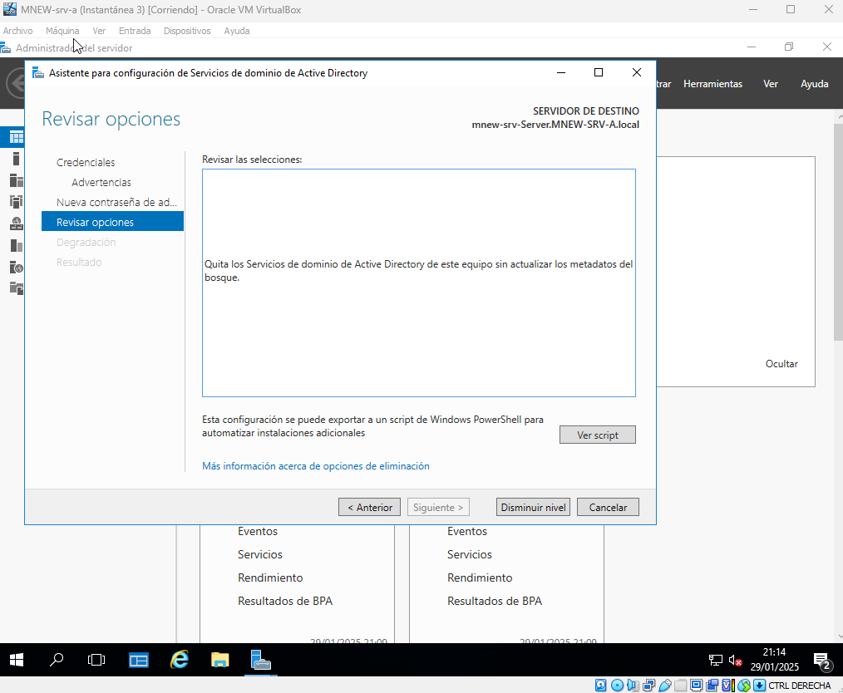
CONFIGURACIÓN DE WINDOWS SERVER 2016: PARTE 3. QUITAR ROLES Y DEGRADAR CONTROLADOR DE DOMINIO

Slide 14
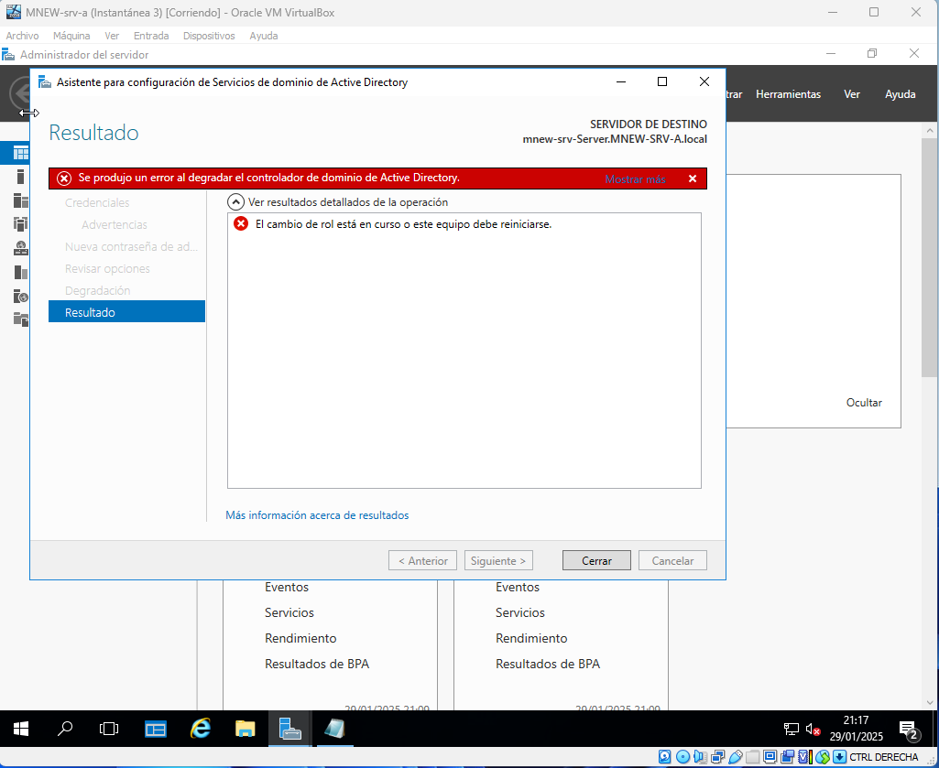
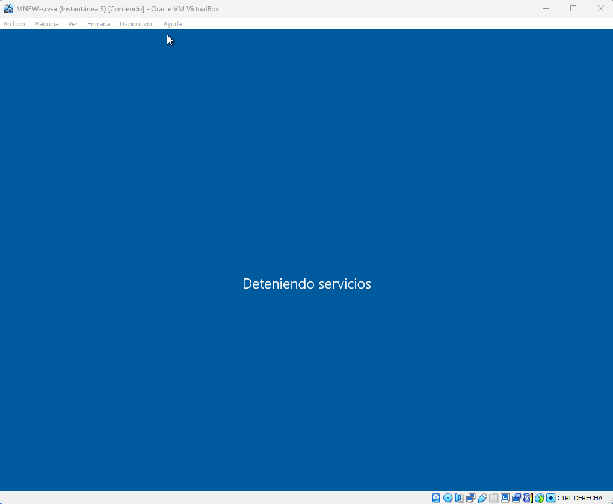
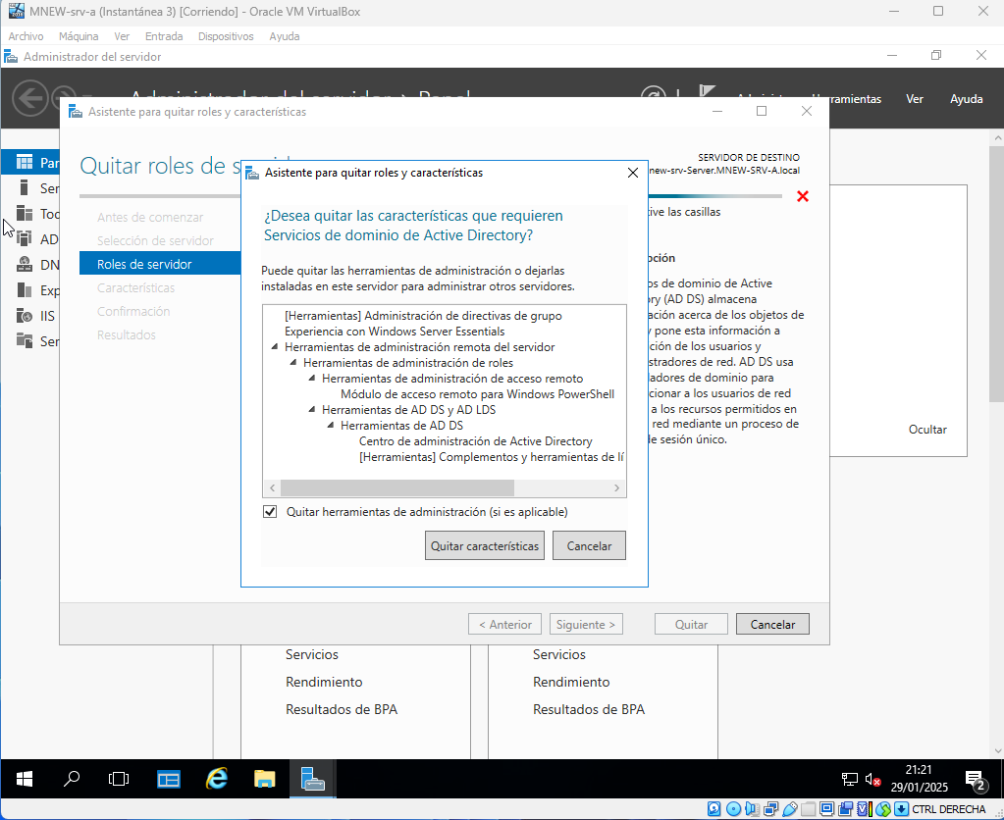
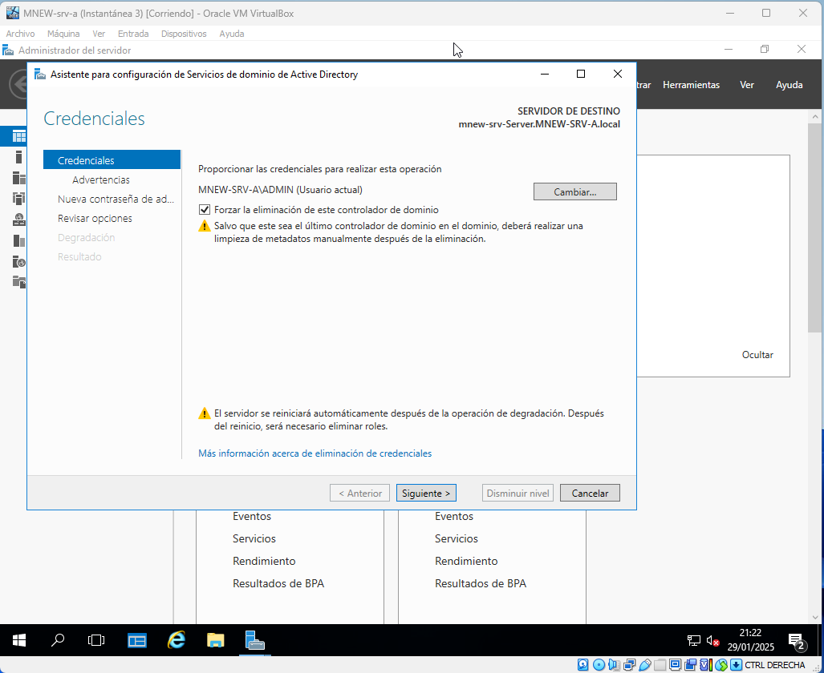
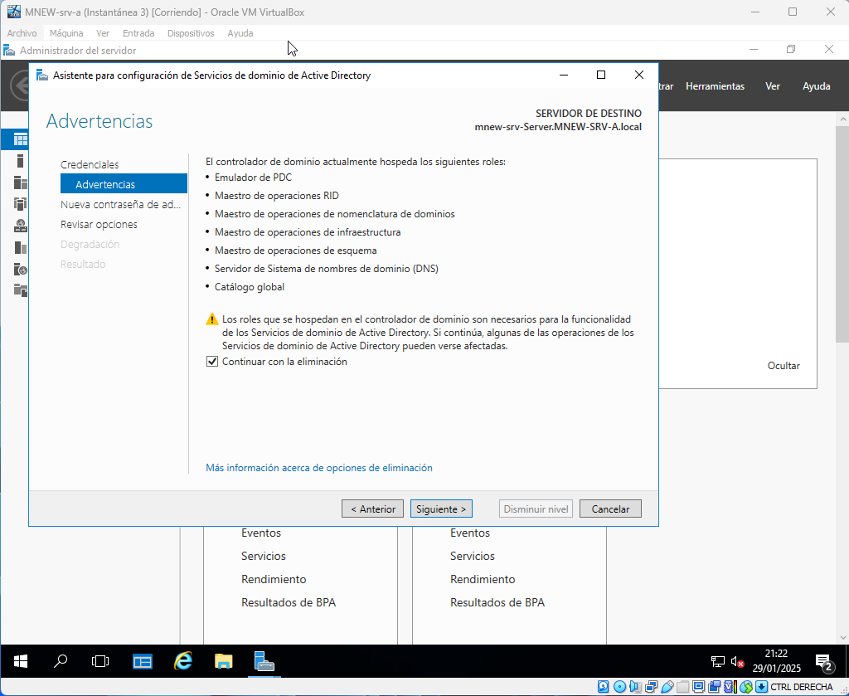
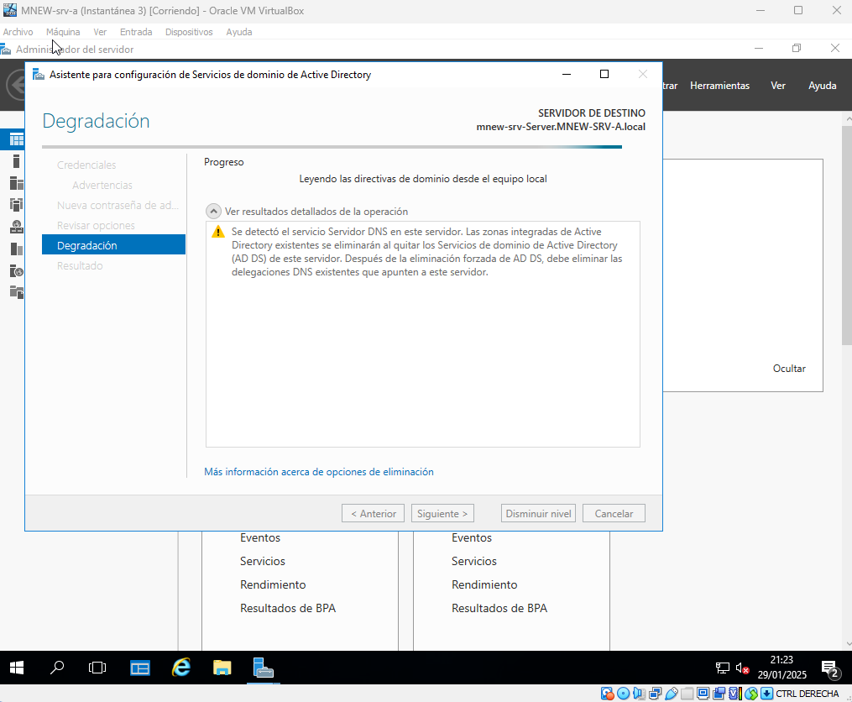
CONFIGURACIÓN DE WINDOWS SERVER 2016: PARTE 3. QUITAR ROLES Y DEGRADAR CONTROLADOR DE DOMINIO

Slide 15
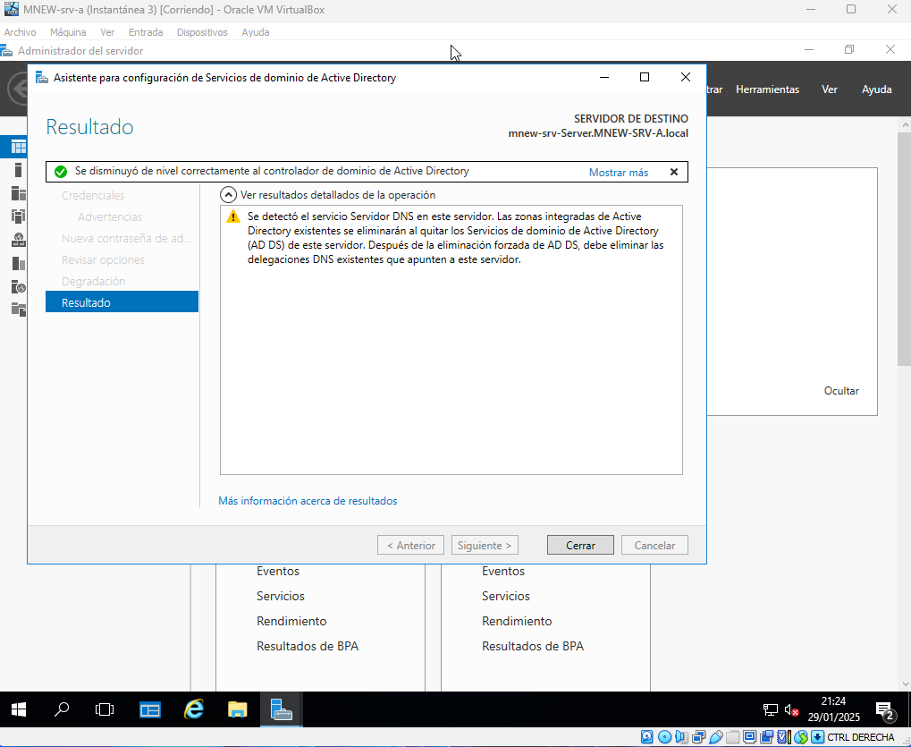

CONFIGURACIÓN DE WINDOWS SERVER 2016: PARTE 3. QUITAR ROLES Y DEGRADAR CONTROLADOR DE DOMINIO

Slide 16


CONFIGURACIÓN DE WINDOWS SERVER 2016: PARTE 4. CONFIGURAR DNS

Slide 17


CONFIGURACIÓN DE WINDOWS SERVER 2016: PARTE 4. CONFIGURAR DNS

Slide 18


CONFIGURACIÓN DE WINDOWS SERVER 2016: PARTE 4. CONFIGURAR DNS

Slide 19



CONFIGURACIÓN DE WINDOWS SERVER 2016: PARTE 4. CONFIGURAR DNS

Slide 20


CONFIGURACIÓN DE WINDOWS SERVER 2016: PARTE 5. CONFIGURACIÓN DHCP

Slide 21


CONFIGURACIÓN DE WINDOWS SERVER 2016: PARTE 5. CONFIGURACIÓN DHCP

Slide 22


CONFIGURACIÓN DE WINDOWS SERVER 2016: PARTE 5. CONFIGURACIÓN DHCP

Slide 23


CONFIGURACIÓN DE WINDOWS SERVER 2016: PARTE 5. CONFIGURACIÓN DHCP

